Slide 1
QUẢN TRỊ DỰ ÁN CNTT
(Information Technology PROJECT MANAGEMENT)
Bài 2: QUẢN TRỊ PHẠM VI DỰ ÁN
(Project Scope Management)
GV: ThS. Nguyễn Thị Thanh Trúc
Khoa: Công nghệ phần mềm
@Trường Đại học CNTT

Slide 2
Bài 2: QUẢN TRỊ PHẠM VI DỰ ÁN
(Project Scope Management)
1. Quản trị phạm vi dự án là gì
2. Các qui trình quản trị phạm vi dự án
2.1 Khởi động (Initation)
  2.1.1 Chọn dự án
  2.1.2 Project Charter (Tuyên bố dự án)
2.2 Lập kế hoạch phạm vi (Scope Planning)
2.3 Xác định phạm vi (Scope Definition)
2.4 Kiểm tra và điều khiển thay đổi phạm vi (Verification & Control)

Slide 3
Quản trị phạm vi dự án?
Phạm vi (Scope) đề cập đến tất cả những công việc liên quan đến việc tạo ra sản phẩm của dự án và các qui trình được sử dụng để tạo ra sản phẩm. Nó xác định điều gì cần làm và điều gì không làm.
Các sản phẩm trung gian (Deliverables) là những sản phẩm được tạo ra như là một phần của dự án, như phần cứng và phần mềm, các tài liệu lập kế hoạch, hoặc các biên bản buổi họp
Nhóm dự án và các stakeholders phải cùng hiểu những sản phẩm nào được tạo ra như là kết quả của dự án và chúng được tạo ra như thế nào.

Slide 4
Các qui trình quản trị phạm vi dự án
1. Khởi động (Initation)
  1.1 Chọn dự án
  1.2 Project Charter (Tuyên bố dự án)
2. Lập kế hoạch phạm vi (Scope Planning)
3. Xác định phạm vi (Scope Definition)
4. Kiểm tra và điều khiển thay đổi phạm vi (Verification & Control)

Slide 5
Chọn dự án
Kế hoạch chiến lược
Sau đó xác định các dự án tiềm năng
Chọn các dự án CNTT và phân bổ tài nguyên
  ❖ Phương pháp chọn lựa dự án

Slide 6
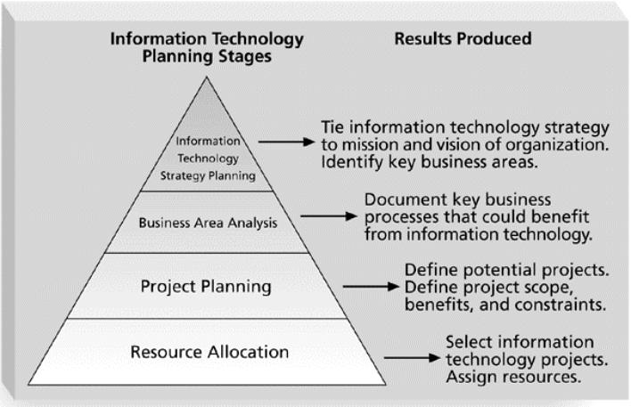
Qui trình lập kế hoạch CNTT

Slide 7
Kế hoạch chiến lược
Bước đầu tiên trong khởi động dự án là nhìn vào bức tranh tổng thể hay kế hoạch chiến lược của một tổ chức, dựa trên kế hoạch chiến lược tổng thể này để phát triển một kế hoạch chiến lược về CNTT.
Kế họach chiến lược là một trong những thông tin đầu vào, được xem như là một tiêu chí để chọn lựa dự án
Kế hoạch chiến lược đòi hỏi xác định các mục tiêu nghiệp vụ lâu dài
Các dự án CNTT cần hỗ trợ các mục tiêu chiến lược và các mục tiêu về tài chánh

Slide 8
Phương pháp chọn lựa dự án
→ Hướng đến nhu cầu chung của công ty, tổ chức
→ Phân loại dự án
→ Phân tích tài chính
    NPV Analysis
    ROI (Return On Investment)
    Payback Analysis
→ Mô hình trọng số (Weighted Scoring Model- WSM)
→ Thực hiện thẻ điểm cân đối (balance scorecard)

Slide 9
Hướng đến nhu cầu chung của công ty, tổ chức
Thường khó lý giải thấu đáo các dự án CNTT, nhưng mọi người đều thống nhất cao
Chọn lựa dự án trên những nhu cầu của công ty, nghĩa là việc chọn lựa phải phù hợp với ba tiêu chí : nhu cầu, ngân sách và ý chí
  Có phải công ty có nhu cầu thực hiện dự án ?
  Công ty có đủ ngân sách cho dự án không ?
  Những người thực hiện trong công ty có ý chí mạnh để đưa dự án đến thành công?

Slide 10
Phân loại dự án
Một cách phân loại là dự án đề cập đến:
  một vấn đề?
  một cơ hội?
  một định hướng?
  một yêu cầu?
Cách phân loại khác là thời gian thực hiện bao lâu và khi nào là cần thiết
Các phân loại khác: độ ưu tiên tổng thể của dự án

Slide 11
Phân tích tài chính
Tài chính luôn là vấn đề quan trọng trong khi chọn lựa dự án. Có ba phương pháp thường dùng trong việc xác định tài chính cho dự án
  Phân tích NPV (Net Present Value)
  Giá trị hoàn lại từ đầu tư (Return On Investment-ROI)
  Phân tích lợi nhuận (Payback analysis)

Slide 12
Phân tích NPV
(Net Present Value)
Phân tích NPV là phương pháp tính lượng tiền thực thu hoặc thực mất trong tương lai từ dự án bằng cách không xét đến tất cả các luồng tiền mặt vào hoặc ra trong tương lai cho đến thời điểm hiện tại
Các dự án với giá trị NPV dương cần được xem xét nếu điều kiện chính là giá trị tài chính
Giá trị NPV càng lớn thì càng tốt

Slide 13
Tính NPV
Ước lượng chi phí và lợi nhuận trong suốt chu trình sống của dự án và các sản phẩm do dự án tạo ra
  cashflow = benefits – costs (tính theo hàng năm)
  Trong đó: Benefits (doanh thu) , Costs (chi phí), Cashflow (dòng tiền mặt)
Xác định tỉ lệ chiết khấu nhỏ nhất có thể chấp nhận được
  NPV = Σ_{t=1,n} A_{t}/ (1 + r)^{t}
    t là năm thứ 1, 2, 3, …., n
    A là giá trị cashflow cho mỗi năm
    r là tỷ lệ chiết khấu
Notes:
Ghi chú: Một số công ty tính năm đầu tư là năm 0, một số công ty khác bắt đầu từ năm 1. Một số người nhập chi phí dưới dạng số âm, một số khác thì không.

Slide 14
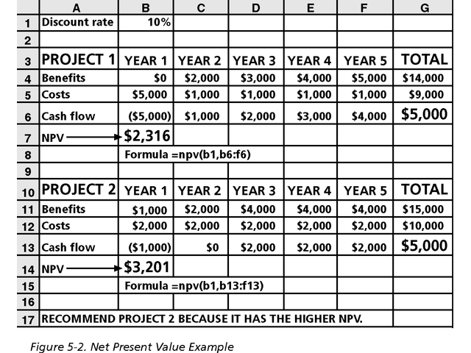
Ví dụ 1 NPV
Notes:
- Có thể dùng hàm NPV trong Excel để tính
- Các tổng (Total Cash flow) thì bằng nhau nhưng NPV thì khác nhau
Ta chọn Project 2 theo tiêu chí NPV dương

Slide 15
ROI (Return On Investment)
ROI tính bằng cách lấy nguồn thu trừ chi phí, rồi chia cho chi phí
  ROI = (tổng thu nhập - tổng chi phí) / chi phí
Ví dụ đầu tư $100 vào năm nay và năm tới có trị giá là $110 thì ROI = (110-100)/100=10%
Chú ý: ROI luôn là số phần trăm, có thể âm hoặc dương
Giá trị ROI càng lớn càng tốt
Việc tính giá trị ROI giúp cho việc phân tích về chi phí và thu nhập (discounted costs and benefits) tốt hơn đối với các dự án kéo dài trong nhiều năm
Notes:
ROI = (total discounted benefits - total discounted costs)/ discounted cost

Slide 16
(Payback analysis)
Payback là một trong những công cụ tài chính quan trọng được sử dụng khi chọn lựa dự án
Thời gian hoàn vốn (payback period) là thời gian thu lại số tiền đã đầu tư cho dự án dưới dạng tiền mặt thu được
Nhiều công ty muốn các dự án CNTT có thời gian hoàn vốn ngắn
Vẽ đồ thị để biểu hiện chính xác payback period

Slide 17
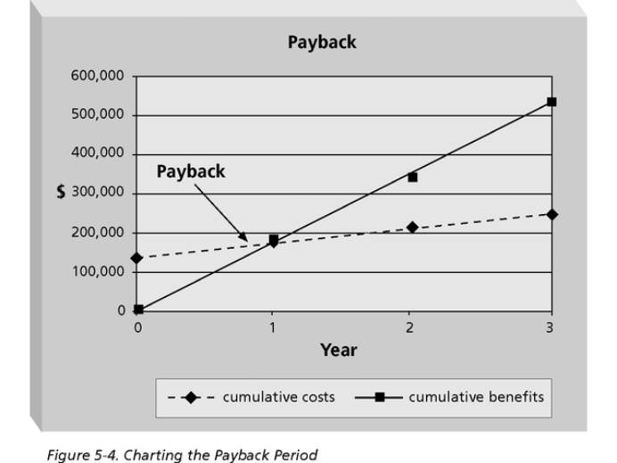
(Payback analysis)

Slide 18
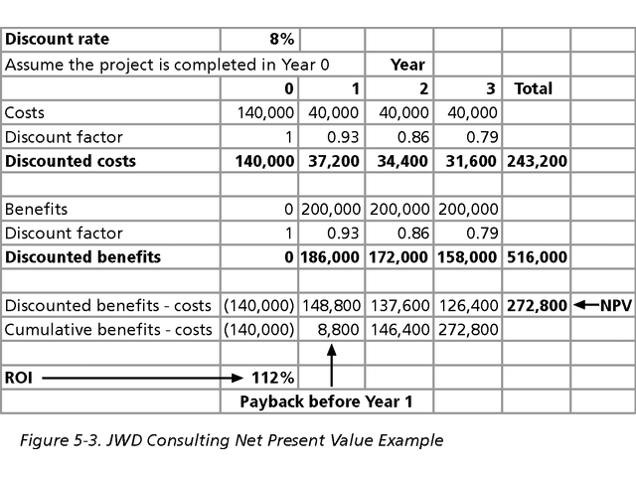
Một ví dụ về NPV, ROI và Payback của công ty JWD Consulting

Slide 19
  Year 0: discount factor = 1/(1+0.08)0 = 1
  Year 1: discount factor = 1/(1+0.08)1 = 0.93
  Year 2: discount factor = 1/(1+0.08)2 = 0.86
  Year 3: discount factor = 1/(1+0.08)3 = 0.79
Lợi nhuận tích lũy
  Year 0: Payback = -140
  Year 1: Payback = -140 + 148.8 = 8.8
  Year 2: Payback = -140 + 148.8 + 137.6 = 146.4
  Year 3: Payback = -140 + 148.8 + 137.6 + 126.4= 272.8
ROI = (516 - 243.2) / 243.2 = 112%

Slide 20
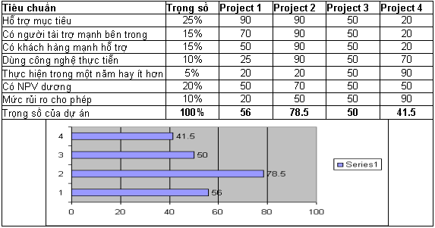
Ví dụ 2 về mô hình tính điểm có trọng số để chọn dự án
- Project 1 trong ví dụ trên có trọng số là: 25% * 90 + 15% * 70 + 15% *50 + 10% *25 + 5% *20 + 20% *50 + 10% *20 = 56
Notes:
-Project 1 trong ví dụ trên có trọng số là:
25% * 90 + 15% * 70 + 15% *50 + 10% *25 + 5% *20 + 20% *50 + 10% *20 = 56
-Tương tự cho các project còn lại.
Và hiển nhiên ta chọn Project 2 vì có trọng số lớn nhất

Slide 21
Mô hình trọng số (Weighted Scoring Model- WSM)
công cụ cung cấp một qui trình có hệ thống để chọn dự án dựa trên nhiều điều kiện:
  Trước hết xác định các điều kiện quan trọng cho thành công của dự án
  Sau đó gán các trọng số (phần trăm) cho mỗi điều kiện sao cho tổng của chúng bằng 100%
  Sau đó gán các điểm cho mỗi điều kiện đối với mỗi dự án
  Nhân các điểm với trọng số và tính tổng các giá trị này
Điểm càng cao càng tốt

Slide 22
Project Charter (Tuyên bố dự án)
Sau khi quyết định cần thực hiện dự án nào, điều quan trọng là phát biểu dự án (hợp thức hóa dự án)
Tuyên bố dự án (project charter) là tài liệu chính thức xác nhận sự tồn tại của dự án và đưa ra định hướng để thực hiện các mục tiêu của dự án và quản lý dự án
Các stakeholders chính của dự án cần ký vào tuyên bố dự án để xác nhận sự đồng tình với nhu cầu và mục đích của dự án

Slide 23
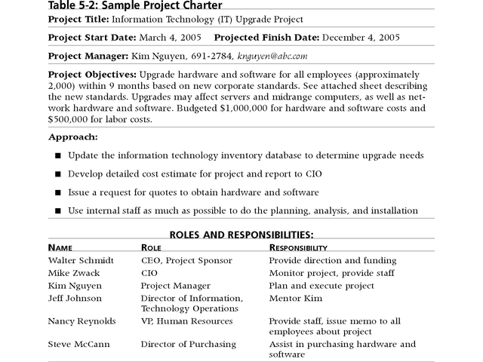
Tuyên bố dự án mẫu

Slide 24
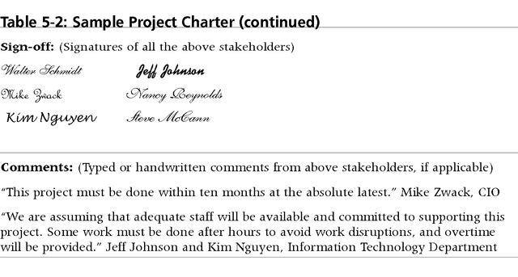
Tuyên bố dự án mẫu (tt)

Slide 25
Lập kế hoạch phạm vi
(Scope Planning)
Lập kế họach phạm vi là quá trình xây dựng các tài liệu (written scope statement) nhằm cung cấp nền tảng cho các quyết định về dự án trong tương lai
Tuyên bố về phạm vi (scope statement) gồm:
  Lý giải về dự án (project justification)
  Mô tả ngắn về sản phẩm của dự án
  Tổng kết về tất cả các sản phẩm trung gian của dự án
Tuyên bố về những yếu tố xác định thành công của dự án

Slide 26
Xác định phạm vi
(Scope Definition)
Sau khi hoàn tất kế hoạch về phạm vi, bước tiếp theo là xác định chi tiết công việc bằng cách chia thành các công việc nhỏ hơn có thể quản lý được
Xác định đúng phạm vi:
Cấu trúc phân rã công việc
Các nguyên lý cơ bản để tạo WBS

Slide 27
Xác định đúng phạm vi
  Giúp cải tiến sự chính xác về thời gian, chi phí, và tài nguyên
  Xác định nền tảng để đo hiệu suất vận hành và điều khiển dự án
  Giúp truyền đạt rõ ràng các trách nhiệm của mỗi công việc

Slide 28
Tài liệu mô tả dự án
Mục đích và mục tiêu của dự án.
Khung tài liệu mô tả cho dự án CNTT.
Các bước tiến hành khi làm tài liệu mô tả dự án.
Lựa chọn công nghệ thực hiện dự án.
Lựa chọn mô hình phát triển phần mềm.

Slide 29
Mục đích và mục tiêu của dự án
Mục đích: là những mô tả dự án sẽ đạt tới cái gì. Mục đích chung không đo được.
Mục tiêu: là các tập hợp con (có thể đo được) của mục đích. Mục tiêu phải là:
  Chi tiết cụ thể của mục đích.
  Phụ họa và nhất quán cho mục đích.
  Khi tất cả các mục tiêu đã đạt được, có nghĩa là mục đích đã đạt được.

Slide 30
Khung tài liệu mô tả cho dự án CNTT(1/3)
1. Mô tả dự án CNTT
Bối cảnh thực hiện dự án
  Căn cứ pháp lý để lập dự án.
  Hiện trạng sử dụng CNTT trước khi có dự án.
  Nhu cầu ứng dụng phần mềm.
  Một số đặc điểm của phần mềm sẽ xây dựng.
  Xây dựng từ đầu hay kế thừa một hệ thống tin học có sẵn.
  Xây dựng toàn bộ hệ thống hay chỉ một phần.

Slide 31
Khung tài liệu mô tả cho dự án CNTT (2/3)
2. Mục đích và mục tiêu của dự án CNTT
  Mục đích tổng thể của phần mềm: Tin học hóa hoạt động gì?
  Mục tiêu của phần mềm (cố gắng cụ thể hóa các mục tiêu để minh họa cho mục đích).
    Khối lượng dữ liệu mà phần mềm phải xử lý.
    Những hoạt động nghiệp vụ được tin học hóa.
    Lợi ích thu được sau khi áp dụng phần mềm.
    …

Slide 32
Khung tài liệu mô tả cho dự án CNTT (3/3)
3. Phạm vi dự án CNTT
  Những người liên quan đến ứng dụng của phần mềm, hệ thống.
  Những hoạt động nghiệp vụ được tin học hóa/chưa được tin học hóa.
4. Nguồn nhân lực thực hiện dự án (số lượng + tiêu chuẩn lựa chọn).
  Cán bộ nghiệp vụ:
  + Đại diện cho người dùng
  + Am hiểu nghiệp vụ: Người phân tích, thiết kế, lập trình, kiểm thử, cài đặt & triển khai, huấn luyện cho NSD, bảo hành, bảo trì.
5. Các điểm mốc quan trọng (Milestone).
  Ngày nghiệm thu lần 1.
  Ngày nghiệm thu lần 2.
  Ngày đưa phần mềm/hệ thống vào ứng dụng.

Slide 33



Các bước tiến hành khi làm tài liệu mô tả dự án. (1/2)
Viết dự thảo
Chuyển cho đơn vị tài trợ
(và khách hàng)
Tổ chức họp xét duyệt
Sửa
Có cần sửa
Không?
Các bên ký kết
có
không

Slide 34
Các bước tiến hành khi làm tài liệu mô tả dự án (2/2)
Những điểm cần tránh trong việc xây dựng tài liệu mô tả dự án.
  Nội dung không đầy đủ (đặc biệt là các ràng buộc đối với dự án).
  Có những yêu cầu không khả thi ➔ sau này không thể đáp ứng được.
  Tránh việc những câu văn không rõ nghĩa ➔hiểu nhầm.
  Kinh nghiệm thực tế: Bản phác thảo dự án đã được các bên ký kết vào, nhưng bị cất kỹ và không ai xem lại. Đến khi thực hiện dự án có thể có những thay đổi, nhưng không ai để ý cả. Không nên coi rằng những thay đổi đó được các bên nhất trí.

Slide 35
Lựa chọn công nghệ thực hiện dự án (1/2)
Là một phần trong tài liệu mô tả dự án CNTT
Giúp cho việc xác định:
  + Các yêu cầu chuyên môn đối với những thành viên.
  + Môi trường phát triển phần mềm.
  + Các công việc cần chuẩn bị cho việc bảo trì hệ thống.
Cần làm rõ những điểm sau:
  + Hệ điều hành.
  + Hệ quản trị CSDL.
  + CSDL tập trung hay phân tán.
  + Ngôn ngữ và công cụ phát triển phần mềm

Slide 36
Lựa chọn công nghệ thực hiện dự án (2/2)
Cần làm rõ những điểm sau (tt):
  + Phần mềm xây dựng là một công cụ tổng quát hay chuyên biệt.
  + Phần mềm có ảnh hưởng như thế nào đối với NSD, có gây ra nguy hiểm không (tính quan trọng của việc kiểm thử phần mềm)
  + Môi trường vận hành phần mềm.

Slide 37
Lựa chọn mô hình phát triển phần mềm
Mô hình thác nước.
Cải tiến của mô hình thác nước, thể hiện cụ thể hành động kiểm thử.
Mô hình xoắn ốc
Làm hình mẫu
Một số mô hình khác

Slide 38
Mô hình thác nước
Xác định
yêu cầu
Thiết kế
phần mềm
15%
Lập trình
25%
Kiểm thử
& tích hợp
20%
Cần giảm tối đa
Bảo trì
40%
Sẽ tốn kém
Sẽ rất tốn kém
Tai họa

Slide 39
Cải tiến mô hình thác nước
Tài liệu
Mô tả dự án
Xem lại
Thu thập
Yêu cầu
Người dùng
chấp nhận
Thiết kế
hệ thống
Kiểm thử
tích hợp
Thiết kế
chương trình
Kiểm thử
đơn lẻ
Lập trình

Slide 40
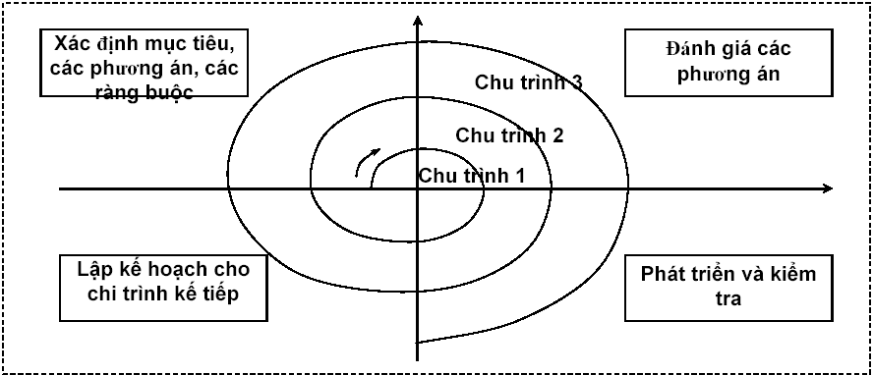
Mô hình đường xoắn ốc
Mỗi chu trình có 4 phạm vi hoạt động: Lập kế hoạch; Xác định mục tiêu, ràng buộc và các chọn lựa; ước lượng các chọn lựa, rủi ro và cách chế ngự, phát triển.

Slide 41
Làm hình mẫu (prototype)
Lợi điểm:
  Vừa học vừa làm.
  Dễ đối thoại với người dùng, lôi cuốn người dùng vào việc.
  Dễ làm rõ yêu cầu nghiệp vụ.
  Giảm bớt công việc bảo trì sau này.
Nhược điểm:
  Người dùng có thể hiểu nhầm giữa một hình mẫu và sản phẩm cuối cùng.
  Phát sinh chi phí và thời gian cho việc làm hình mẫu.

Slide 42
Cấu trúc phân rã công việc
Cấu trúc phân rã công việc (WBS- Work Break-down Structure) là phân nhóm các công việc cần thực hiện trong dự án, những công việc này xác định phạm vi tổng thể của dự án
Đây là tài liệu nền tảng trong quản lý dự án vì nó cung cấp cơ sở để lập kế hoạch và quản lý các lịch biểu, chi phí, và những thay đổi

Slide 43
Các tiếp cận phát triển WBS
Tiếp cận tương tự: xem lại WBS của dự án tương tự và sửa đổi cho phù hợp với dự án hiện hành
Tiếp cận từ trên xuống (top-bottom): bắt đầu với thành phần lớn nhất và sau đó chi nhỏ dần
Tiếp cận từ dưới lên (bottom-up): bắt đầu từ công việc chi tiết và kết hợp dần thành công việc lớn
Tiếp cận Mind-Mapping: ghi ra các công việc dưới dạng phi tuyến và sau đó tạo ra WBS

Slide 44
Khái niệm về bảng công việc (WBS)
Bảng công việc (WBS) là gì?
  Là danh sách những chi tiết những gì cần hoàn thành một dự án.
  Nếu làm WBS tốt, sẽ xác định được các bước để hoàn thành dự án.
  WBS là cơ sở để ước lượng chi phí. Từ BCV sẽ có một bức tranh chung về kinh phí dự án.
  WBS là cơ sở để xác định trách nhiệm giữa các cá nhân.
  WBS là cơ sở để xây dựng lịch trình thực hiện dự án.
Ai xây dựng WBS?
  Người quản lý dự án; Khách hàng; thành viên tổ dự án.
  Người tài trợ dự án; Ban quản lý dự án.

Slide 45
Những yếu tố trong bảng công việc
  Danh sách các sản phẩm: liệt kê theo dạng phân cấp, sản phẩm chính/phụ
  Ước lượng thời gian: theo từng công việc
  Lịch trình thực hiện: thứ tự thực hiện công việc, ngày bắt đầu, ngày kết thúc từng công việc
  Phân bố lực lượng, tài nguyên.
  Tính chi phí.
  Kiểm soát rủi ro.

Slide 46
Cấu trúc bảng công việc
WBS gồm 2 phần chính:
  Danh sách sản phẩm: DSSP
  Danh sách công việc: DSCV
Cách liệt kê:
  DSSP: mô tả tuần tự từ trên xuống, mức độ phân cấp tuỳ vào sản phẩm. Tên sản phẩm được mô ta bằng danh từ, được đánh mã số.
  DSCV: liệt kê các công việc cụ thể và chi tiết để hoàn thành sản phẩm. Mỗi công việc được mô tả bằng động từ và một bổ ngữ, được đánh mã số

Slide 47
Cấu trúc bảng công việc (tt)
Danh sách sản phẩm
Sản phẩm
Sản phẩm
con A
Sản phẩm
con B
Sản phẩm
con C
Sản phẩm
con B.1
Sản phẩm
con B.2

Slide 48
Cấu trúc bảng công việc
Danh sách công việc
B.1
đầu vào
B.1
xử lý
B.1
đầu ra
B.1
xử lý 1
B.1
xử lý 2
B.1
xử lý 3

Slide 49
Cấu trúc bảng công việc (tt)
Kết hợp DSSP và DSCV
Sản phẩm (0.0)
Sản phẩm con A
(0.1)
Sản phẩm con B
(0.2)
Sản phẩm con C
(0.3)
Sản phẩm con B.1
(2.1)
Sản phẩm con B.2
(2.2)
Mô tả B.1
Đầu vào, đầu ra, xử lý
Mô tả xử lý 1
(2.1.2.1)
Mô tả xử lý 2
(2.1.2.2)
Mô tả xử lý 3
(2.1.2.3)

Slide 50
Các bước xây dựng WBS
Viết ra sản phẩm chung hết
Tạo danh sách sản phẩm
Tạo danh sách công việc
Đánh mã cho mỗi sản phẩm, mỗi công việc
Xét duyệt lại WBS
Phân rã công việc đến mức nào?

Slide 51
Những điểm cần lưu ý
  Từng công việc trong WBS được chi tiết tới mức thấp nhất (<80 giờ)
  Đạt được sự đồng thuận giữa các bên.
    Chuẩn bị bản thảo của WBS, gửi cho mọi người đọc trước.
    Họp thảo luận, đi đến nhất trí và ký.
  Thường xuyên cập nhất và kiểm soát các phiên bản của WBS

Slide 52
Các nguyên lý cơ bản để tạo WBS
1. Một đơn vị công việc chỉ xuất hiện một nơi trong WBS.
2. Nội dung công việc trong một mục WBS bằng tổng các công việc dưới nó.
3. Một mục WBS là nhiệm vụ của chỉ một người, ngay cả khi có nhiều người thực hiện công việc này
4.WBS phải nhất quán với cách thực hiện công việc; trước hết nó phải phục vụ nhóm dự án và các mục đích khác nếu thực tế cho phép.
5. Các thành viên nhóm dự án phải tham gia phát triển WBS để bảo đảm tính nhất quán.
6. Mỗi mục WBS phải có tài liệu đi kèm để bảo đảm hiểu được chính xác phạm vi công việc.
7.WBS phải là công cụ linh hoạt để đáp ứng những thay đổi không tránh được, điều khiển nội dung công việc theo đúng tuyên bố về phạm vi.

Slide 53
CÁC BƯỚC THỰC HIỆN WBS (1/3)
Bước 1: Thu thập thông tin từ các thành viên -> tách nhỏ các nhiệm vụ chi tiết hơn đến khi từng nhiệm vụ được hoạch định, lập tiến độ, ngân sách, điều khiển & kiểm tra một cách riêng rẻ
Bước 2: Đối với từng nhiệm vụ:
  Xác định công việc & kết quả mong muốn đạt được
  Liệt kê danh sách cá nhân chịu trách nhiệm
  Xác định nguồn nhu cầu: cán bộ, thiết bị, vốn, vật tư ..
  Liệt kê nhân sự & nhóm chịu trách nhiệm
  Xây dựng sơ bộ thời gian cần thiết để thực hiện từng nhiệm vụ trong WBS

Slide 54
CÁC BƯỚC THỰC HIỆN WBS (2/3)
Bước 3: Xem xét lại WBS, ngân sách & thời gian; đánh giá với các thành viên sẽ chịu trách nhiệm thực hiện công việc đó -> kiểm tra mức độ chính xác của WBS
Bước 4: Các yêu cầu về nguồn lực, tiến độ thực hiện & mối quan hệ giữa các nhiệm vụ sẽ được tổng hợp ở mức cao hơn của WBS, và cứ tiếp tục theo các thứ bậc của WBS
Bước 5: ở mức độ cao nhất của WBS, bản tóm tắt ngân sách dự án hình thành gồm 4 yếu tố:
  Ngân sách trực tiếp từ các nhiệm vụ
  Chi phí gián tiếp của dự án
  Chi phí tiếp thị
  Các chi phí khác

Slide 55
CÁC BƯỚC THỰC HIỆN WBS (3/3)
Bước 6: Các thông tin hoạch định & các mốc thời gian được tổng hợp vào bản kế hoạch tổng thể (Project master schedule)
Bước 7: So sánh mức độ thực hiện của nhiệm vụ & đầu ra trong WBS để xác định các vấn đề phát sinh -> hiệu chỉnh
Bước 8: Khi dự án thực hiện từng bước, PM liên tục kiểm tra việc sử dụng các nguồn lực hiện có theo mức độ từ mảng công việc mức toàn bộ dự án -> PM xác định vấn đề, đánh giá các chi phí cuối cùng & thực hiện các hiệu chỉnh cần thiết
Bước 9: So sánh tiến độ dự án như với ngân sách dự án

Slide 56
Ví dụ 3 WBS mẫu theo dạng bảng
1.0 Concept
1.1 Evaluate current systems
1.2 Define Requirements
1.2.1 Define user requirements
1.2.2 Define content requirements
1.2.3 Define system requirements
1.2.4 Define server owner requirements
1.3 Define specific functionality
1.4 Define risks and risk management approach
1.5 Develop project plan
1.6 Brief Web development team
2.0 Web Site Design
3.0 Web Site Development
4.0 Roll Out
5.0 Support

Slide 57
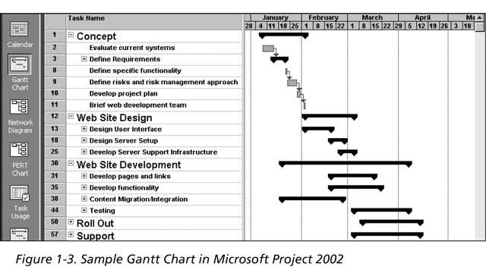
WBS và biểu đồ Gantt (Microsoft Project 2000)

Slide 58
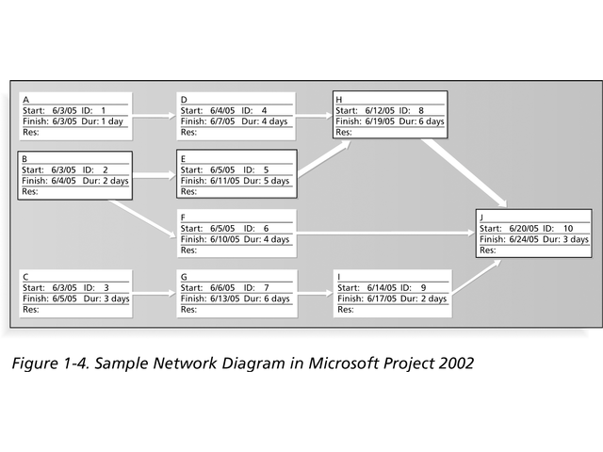
Hình: Ví dụ Sơ đồ Mạng trong Microsoft Project 2002

Slide 59
Tiêu chí để kiểm tra tính đầy đủ của WBS
1. Tình trạng/tính toán của tất cả công việc (CV) có thể đo được
2. Thời gian, Tài nguyên và chi phí dễ ước lượng
3. Thời gian hoàn thành CV trong giới hạn cho phép
4. Công việc được phân công độc lập
--- Một tiêu chí không thỏa --→ PHÂN RÃ TIẾP

Slide 60
Kiểm tra và điều khiển thay đổi phạm vi (Verification & Control)
Kiểm tra phạm vi dự án và giảm thiểu thay đổi phạm vi là điều rất khó
Nhiều dự án CNTT phải tuyên bố phá sản vì chịu phải tình trạng vượt quá phạm vi (scope creep)

Slide 61
Phần mềm để quản trị phạm vi dự án
Phần mềm xử lý văn bản giúp tạo các tài liệu liên quan đến phạm vi dự án
Các bảng tính thực hiện tính toán tài chính, tạo mô hình tính điểm trọng số, và các phát triển các biểu đồ, đồ thị
Phần mềm MS Project giúp tạo WBS, nền tảng cho các công việc trong biểu đồ Gantt
Phần mềm giao tiếp email và web giúp làm rõ hơn và truyền đạt tốt hơn thông tin về phạm vi dự án
Số phần mềm chuyên dụng để áp dụng các phương pháp bảng điểm cân đối (balance scorecard), mindmaps, quản lý yêu cầu.

Slide 62
Bài tập
Mỗi Nhóm
  Thảo luận nhóm để viết các sưu liệu dựa trên mẫu:
    Project Charter,
    Scope statement,
    WBS (Bảng phân rã công việc), chỉ định nhân sự
    Lập bảng mô hình tính điểm trọng số theo tiêu chí để chọn lựa chức năng cần thực hiện (xem vd2)
    Lập bảng dự trừu rủi ro
Cá nhân
  Tính NPV, ROI
  Lập bảng mô hình tính điểm trọng số
  Mô tả một dự án bị “vượt phạm vi” (scope creep). Có thể tránh tình huống này được không
  Tại sao để sử dụng phần mềm quản lý dự án phải có WBS tốt

Slide 63
Bài tập : Tính NPV và chọn lựa dự án bảng sau
Dự án | Năm 1 | Năm 2 | Năm 3 | Năm 4 | Năm 5 | Tổng
Lợi nhuận | $0 | $2000 | $3000 | $3000 | $5000 | $14000
Chí phí | $5000 | $1000 | $1000 | $1000 | $1000 | $9000
Cash flow | -$5000 | $1000 | $2000 | $2000 | $4000 | $5000
NPV
Dự án | Năm 1 | Năm 2 | Năm 3 | Năm 4 | Năm 5 | Tổng
Lợi Nhuận | $1000 | $2000 | $4000 | $4000 | $4000 | $15000
Chi phí | $2000 | $1000 | $2000 | $2000 | $2000 | $10000
Cash flow | -$1000 | $0 | $2000 | $2000 | $2000 | $5000
NPV

Slide 64
Bài tập tính WPS để chọn lựa dự án dựa vào bảng tính sau
Tiêu chuẩn | Trọng số | Dự án 1 | Dự án 2 | Dự án 3 | Dự án 4
1 | 25% | 90 | 90 | 50 | 20
2 | 15% | 70 | 90 | 50 | 20
3 | 15% | 50 | 90 | 50 | 20
4 | 10% | 25 | 90 | 50 | 70
5 | 5% | 20 | 20 | 50 | 90
6 | 20% | 50 | 70 | 50 | 50
7 | 10% | 20 | 50 | 50 | 90
Trọng số phạm vi dự án WPS

Slide 65
Bài tập WBS
BT1:Xây dựng tiệm net với phòng rộng 60m2 (hiện chưa có thiết bị, vật dụng). Yêu cầu cung cấp mọi thiết bị kể cả 1 server, 15 máy clients. Hãy lên WBS cho biết có những công việc (CV) gì, cần bao nhiêu người làm, thời gian bao lâu, chi phí bao nhiêu?
BT2: Trung tâm truyền số liệu (VDC) chuẩn bị tổ chức gói thầu ‘VNN Email Message system’: Cung cấp các thiết bị và phần mềm đáp ứng cho nhu cầu sử dụng của 500.000 khách hàng, với dung lượng mailbox loại lớn là 100 MB/mailbox, loại vừa là 20MB/mailbox. Hãy lên WBS cho biết có những CV gì, cần bao nhiêu người làm, thời gian bao lâu, chi phí bao nhiêu ?

